Slide 1
DEssert hub DB & 클래스 설계

Slide 2
USER 테이블
테이블 정의서
시스템명 | Dessert hub |  |  |  |  |  |  |  |  |  | 서브시스템명
작성일 | 2024.12.16 |  |  |  |  |  |  |  |  |  | 작성자 | 윤현준
DATABASE ID |  |  |  |  |  |  |  |  |  |  | 테이블 ID | D_USER
테이블명 | 사용자 테이블 |  |  |  |  |  |  |  |  |  | PAGE | /
개요 | 사용자들의 정보를 관리하는 테이블
일련번호 | 한글 컬럼명 | 영문 컬럼명 | 데이터타입 | LENGTH | PK | FK | INDEX | NULL | UNIQUE | DEFAULT | 비고
1 | 사용자 아이디 | USER_ID | VARCHAR | 20 | Y |  |  | NOT NULL
2 | 비밀번호 | USER_PW | VARCHAR | 20 |  |  |  | NOT NULL
3 | 이메일 | USER_EM | VARCHAR | 50 |  |  |  | NOT NULL
4 | 사용자 닉네임 | USER_NN | VARCHAR | 20 |  |  |  | NOT NULL
5 | 프로필 이미지 | USER_PF | BLOB |  |  |  |  |  |  |  | 프로필 이미지는 설정 안되어있어도 됨

Slide 3
Post 테이블
테이블 정의서
시스템명 | Dessert hub |  |  |  |  |  |  |  |  |  | 서브시스템명
작성일 | 2024.12.16 |  |  |  |  |  |  |  |  |  | 작성자 | 윤현준
DATABASE ID |  |  |  |  |  |  |  |  |  |  | 테이블 ID | D_POST
테이블명 | 게시글 테이블 |  |  |  |  |  |  |  |  |  | PAGE | /
개요 | 게시글의 정보를 관리하는 테이블
일련번호 | 한글 컬럼명 | 영문 컬럼명 | 데이터타입 | LENGTH | PK | FK | INDEX | NULL | UNIQUE | DEFAULT | 비고
1 | 게시글 번호 | POST_NUM | INTEGER |  | Y |  |  | NOT NULL
2 | 사용자 아이디 | USER_ID | VARCHAR | 20 |  | Y |  | NOT NULL |  |  | 사용자 테이블의 사용자 아이디
3 | 게시글 제목 | POST_TITLE | VARCHAR | 50 |  |  |  | NOT NULL
4 | 게시글 내용 | POST_BODY | TEXT
5 | 이미지 | POST_IMG | BLOB |  |  |  |  |  |  |  | 일반 게시글에는 이미지가 없는 경우도 가능
6 | 찜개수 | POST_LIKED | INTEGER |  |  |  |  |  |  | 0
7 | 댓글수 | POST_COMMENT | INTEGER |  |  |  |  |  |  | 0
8 | 작성일자 | POST_REGDATE | DATE |  |  |  |  |  |  | SYSDATE

Slide 4
Gallery 테이블
테이블 정의서
시스템명 | Dessert hub |  |  |  |  |  |  |  |  |  | 서브시스템명
작성일 | 2024.12.16 |  |  |  |  |  |  |  |  |  | 작성자 | 윤현준
DATABASE ID |  |  |  |  |  |  |  |  |  |  | 테이블 ID | D_GALLERY
테이블명 | 갤러리 테이블 |  |  |  |  |  |  |  |  |  | PAGE | /
개요 | 갤러리에 올라온 게시물을 관리하는 테이블
일련번호 | 한글 컬럼명 | 영문 컬럼명 | 데이터타입 | LENGTH | PK | FK | INDEX | NULL | UNIQUE | DEFAULT | 비고
1 | 갤러리 번호 | G_NUM | INTEGER |  | Y |  |  | NOT NULL
2 | 사용자 아이디 | USER_ID | VARCHAR | 20 |  | Y |  | NOT NULL |  |  | 사용자 테이블의 사용자 아이디
3 | 갤러리 제목 | G_TITLE | VARCHAR | 50 |  |  |  | NOT NULL
4 | 해시태그 | G_HASHTAG | VARCHAR | 200
5 | 이미지 | G_IMG | BLOB |  |  |  |  | NOT NULL |  |  | 갤러리는 사진 표시를 목적으로 하므로 사진이 있어햐 한다.
6 | 찜개수 | G_LIKED | INTEGER |  |  |  |  |  |  | 0
7 | 작성일자 | G_REGDATE | DATE |  |  |  |  |  |  | SYSDATE

Slide 5
Comment 테이블
테이블 정의서
시스템명 | Dessert hub |  |  |  |  |  |  |  |  |  | 서브시스템명
작성일 | 2024.12.16 |  |  |  |  |  |  |  |  |  | 작성자 |  | 윤현준
DATABASE ID |  |  |  |  |  |  |  |  |  |  | 테이블 ID |  | D_COMMENT
테이블명 | 댓글 테이블 |  |  |  |  |  |  |  |  |  | PAGE |  | /
개요 | 게시글에 달린 댓글을 관리하는 테이블
일련번호 | 한글 컬럼명 | 영문 컬럼명 | 데이터타입 | LENGTH | PK | FK | INDEX | NULL | UNIQUE | DEFAULT | 비고
1 | 댓글 번호 | C_NUM | INTEGER |  | Y |  |  | NOT NULL
2 | 게시글 번호 | POST_NUM | INTEGER |  |  | Y |  | NOT NULL |  |  | 부모 게시글의 번호
3 | 사용자 아이디 | USER_ID | VARCHAR | 20 |  | Y |  | NOT NULL |  |  | 사용자 테이블의 사용자 아이디
4 | 댓글 내용 | C_BODY | TEXT
5 | 작성일자 | C_REGDATE | DATE |  |  |  |  |  |  | SYSDATE

Slide 6
Favorite 테이블
테이블 정의서
시스템명 | Dessert hub |  |  |  |  |  |  |  |  |  | 서브시스템명
작성일 | 2024.12.16 |  |  |  |  |  |  |  |  |  | 작성자 | 윤현준
DATABASE ID |  |  |  |  |  |  |  |  |  |  | 테이블 ID | D_FAVORITE
테이블명 | 찜 테이블 |  |  |  |  |  |  |  |  |  | PAGE | /
개요 | 사용자가 찜한 게시물의 정보를 저장하는 테이블
일련번호 | 한글 컬럼명 | 영문 컬럼명 | 데이터타입 | LENGTH | PK | FK | INDEX | NULL | UNIQUE | DEFAULT | 비고
1 | 사용자 아이디 | USER_ID | VARCHAR | 20 |  | Y |  | NOT NULL |  |  | 해당 게시글/갤러리/댓글을 찜한 사용자의 아이디
2 | 글 번호 | ARTICLE_NUM | INTEGER |  |  |  |  | NOT NULL |  |  | 게시글 테이블의 게시글 아이디
3 | 글 종류 | ARTICLE_TYPE | VARCHAR | 1 |  |  |  | NOT NULL |  |  | 게시글(P) / 갤러리(G) / 댓글(C)

Slide 7
Desserts 테이블
테이블 정의서
시스템명 | Dessert hub |  |  |  |  |  |  |  |  |  | 서브시스템명
작성일 | 2024.12.16 |  |  |  |  |  |  |  |  |  | 작성자 | 윤현준
DATABASE ID |  |  |  |  |  |  |  |  |  |  | 테이블 ID | D_DESSERTS
테이블명 | 디저트 테이블 |  |  |  |  |  |  |  |  |  | PAGE | /
개요 | 디저트에 대한 전반적인 정보를 관리하는 테이블
일련번호 | 한글 컬럼명 | 영문 컬럼명 | 데이터타입 | LENGTH | PK | FK | INDEX | NULL | UNIQUE | DEFAULT | 비고
1 | 디저트 번호 | D_INDEX | INTEGER |  | Y |  |  | NOT NULL
2 | 디저트 이름 | D_NAME | VARCHAR | 20 |  |  |  | NOT NULL
3 | 디저트 이미지 | D_IMG | BLOB
4 | 디저트 특징 | D_CHARA | VARCHAR | 400

Slide 8
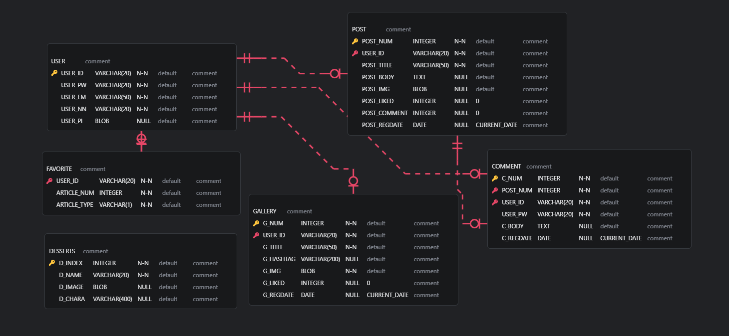
ERD

Slide 9
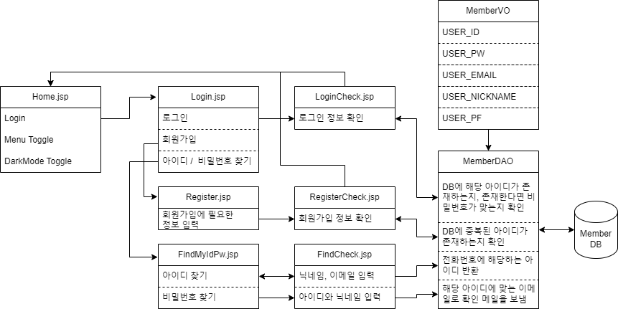
01. 로그인

Slide 10
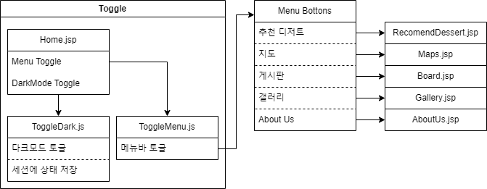
02. 메뉴와 다크모드

Slide 11
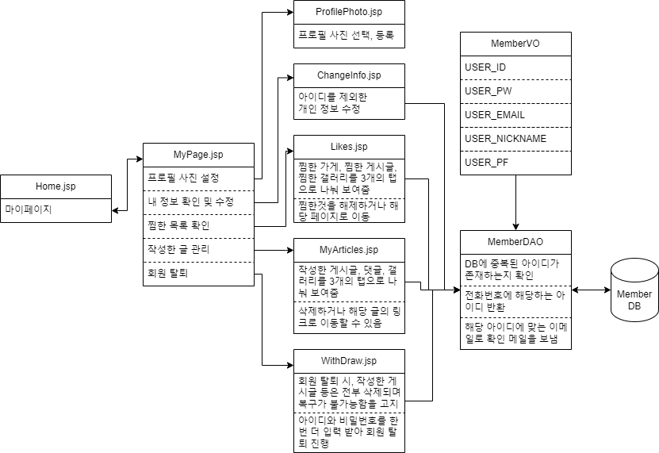
03. 마이페이지

Slide 12
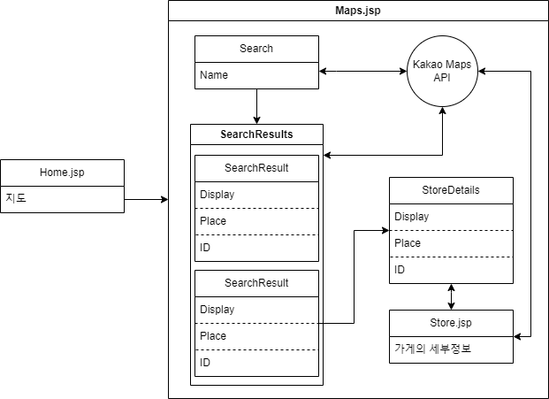
04. 지도

Slide 13
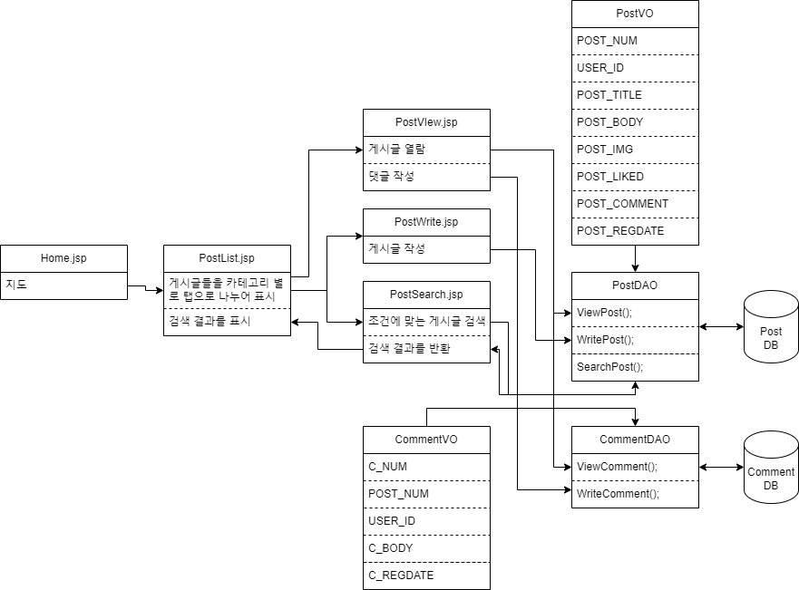
05. 게시판

Slide 14
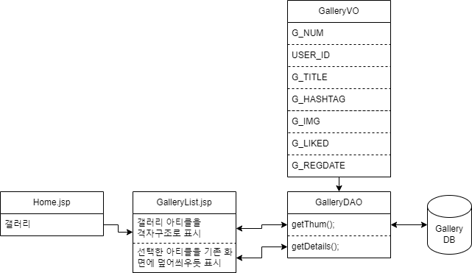
06. 갤러리

Slide 15
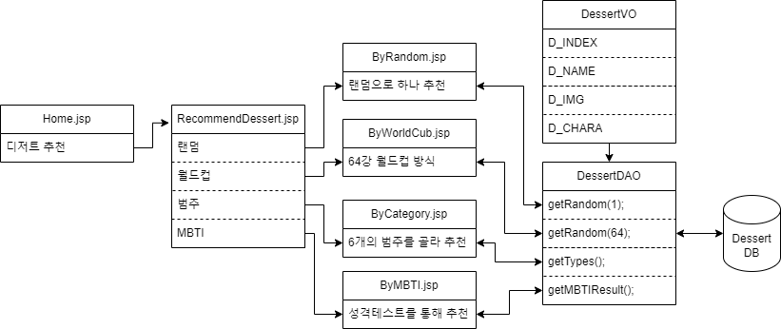
07. 디저트 추천

Slide 16
감사합니다.

